Slide 1

Навык Алисы – игра «Имена»
Казаева Анна
ИМЕНА

Slide 2
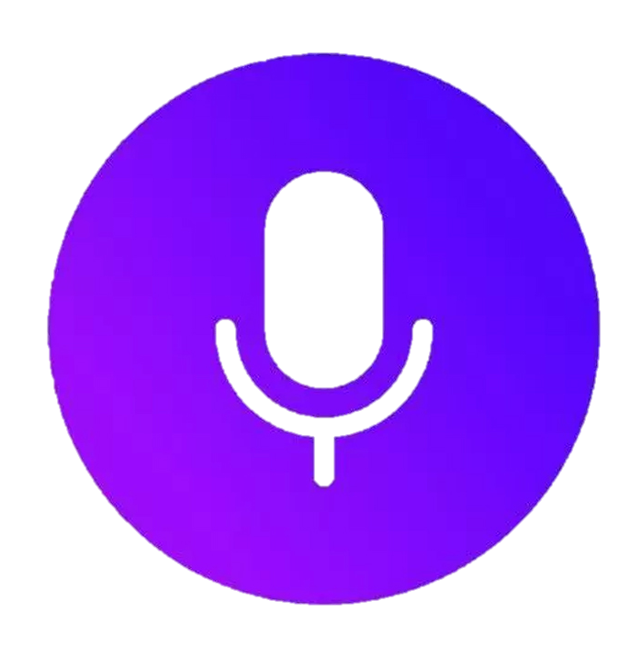
Введение
«Имена» – игра, реализованная в виде навыка Алисы
Правила игры: Пользователь называете имя, а Алиса говорит имя на последнюю букву - и так далее. Мягкий и твердый знак, а также и буквы "ы" и "й" не считаются.

Slide 3

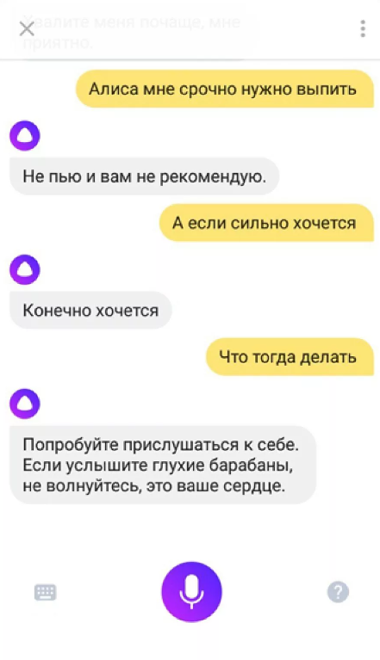
Реализация
Программа использует 2 текстовых файла. В «name.txt» содержаться все имена, которые знает Алиса. В «names_for_user.txt» имена, которые уже использовались, чтобы избежать повторений.
Реализованы 3 кнопки. При нажатие на кнопку "Подсказка" пользователю выводится имя заглавными буквами. "На какую букву ходить" отвечает пользователю на вопрос. Кнопка "Правила!" выводит: «Вы называете имя, а я говорю имя на последнюю букву - и так далее. Только учтите – мягкий и твердый знак, а также и буквы "ы" и "й" не считаются»
С некоторыми именами будет выводиться ссылка на Яндекс.Маркет

Slide 4



Заключение
В дальнейшем можно развить функционал

